Slide 1

Treinamento Certificação JAVA
Introdução ao ambiente JAVA

Slide 2
Breve História do JAVA
Criada por James Gosling
Iniciada em 1991 (projeto Green) e lançada oficialmente em 1995 pela Sun Microsystems
Baseada em C++
Pensada inicialmente para rodar em “consumer-eletronic devices”
Batizada em uma cafeteria pela equipe da Sun

Slide 3
Principais Características
Orientada a objetos e familiar
Distribuida
Simples
Multi-threaded
Robusta e segura
Portável (Cross Platform )
“Write once, run anywhere!”

Slide 4
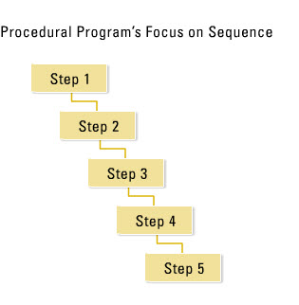
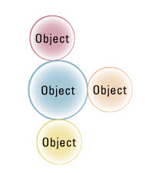
POO vs Procedural
Procedural: Foco nos passos (linear)
OO: Objetos tem estado, atributos e operações

Slide 5
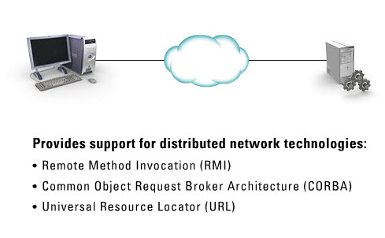
Distribuída

Slide 6
Simples
Desenhada para ser simples quando comparada com c ou c++. Das seguintes maneiras:
Referências ao invés de ponteiros – cuida do endereçamento interno de memória
Garbage collectors – não é necessário desalocar memória
Herança simples
Tipo booleano –assume true ou false ( não assume 0 ou 1)

Slide 7
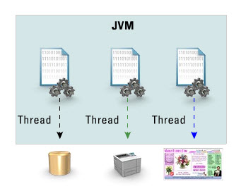
Multi-threaded
Basicamente significa que um programa java pode fazer muitas coisas ao mesmo tempo.

Slide 8
Segura
Um programa Java é executado na JVM (Java Virtual Machine).
A JVM interpreta o código Java & executa ele
A JVM assegura que o código não tenha nada inseguro nele
Ex.: JVM não permite o código manipular memória diretamente, também não permite um applet ler ou escrever no seu disco rígido

Slide 9
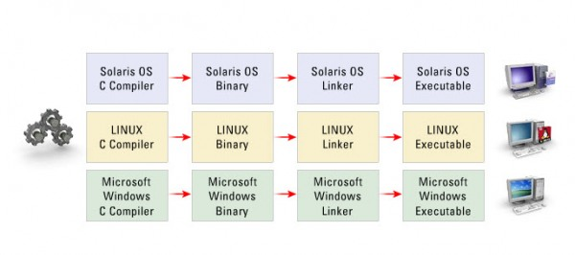
Portável
Ao contrário de linguagens como o C, na figura:

Slide 10
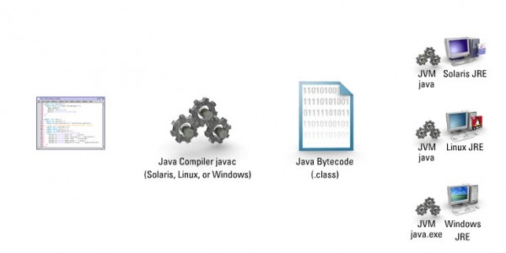
Portável
O java pode executar em vários ambientes sem uma nova compilação:

Slide 11
Principais Divisões da Tecnologia
A tecnologia Java é, basicamente, dividida em:
Java Standard Edition (J SE)
Core: base do desenvolvimento Java
Java Enterprise Edition (J EE)
Aplicações corporativas, distribuídas
Java Micro Edition (J ME)
Aplicações para dispositivos móveis

Slide 12
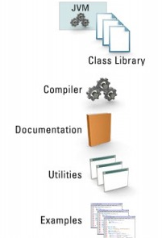
JAVA Platform, Standard Edition (J SE), Componentes do JDK
Java runtime environment (JRE)
Java Virtual Machine (JVM) java.exe
Biblioteca de classes java
Java Compiler – javac.exe
Documentação das bibliotecas de classe (baixada separadamente)
Utilitários adcionais (assinatura digital, criação de jar)
Exemplos de Programas

Slide 13
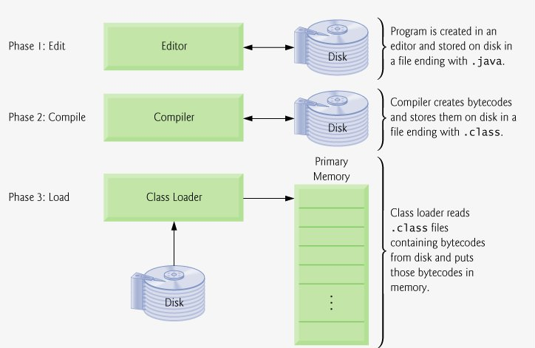
Criação e Execução

Slide 14
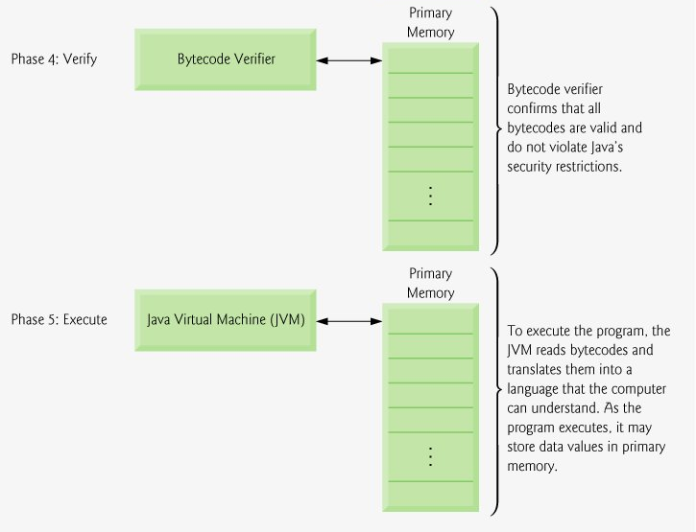

Slide 15
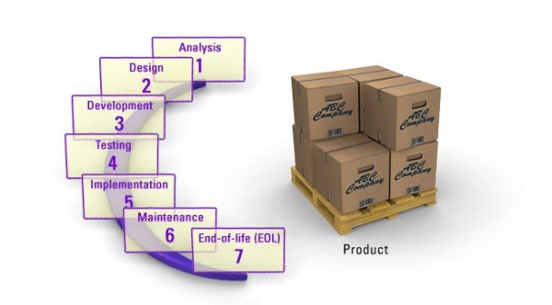
Ciclo de Vida de um Produto
Existem 7 estágios do ciclo de vida de um produto

Slide 16
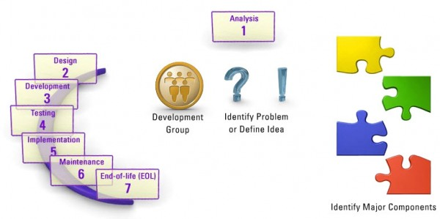
1. Análise

Slide 17
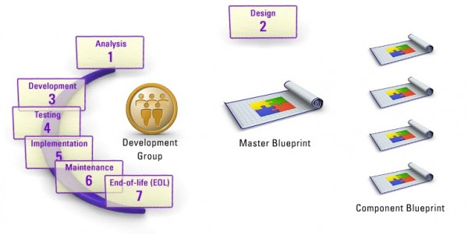
2. Design (Arquitetura)

Slide 18
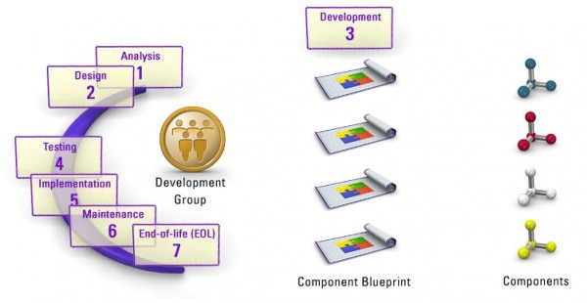
3. Desenvolvimento

Slide 19
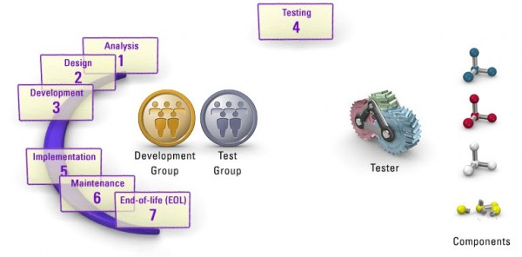
4. Testes

Slide 20
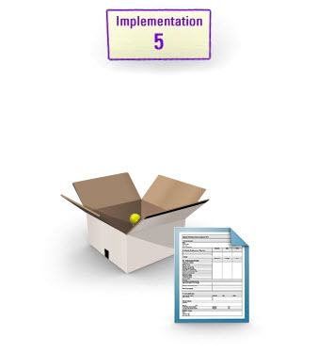
5. Implantação/Deployment

Slide 21
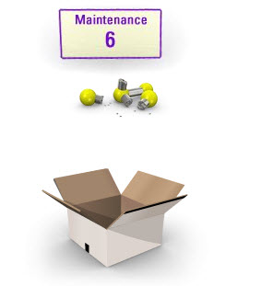
Manutenção

Slide 22
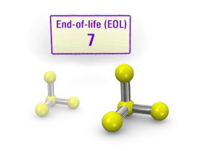
Fim de Vida

